Slide 1

TEORIA DE COLAS

Slide 2

QUE ES?
Es el estudio matemático de las colas o líneas de espera dentro de un sistema. Esta teoría estudia factores como el tiempo de espera medio en las colas o la capacidad de trabajo del sistema sin que llegue a colapsar.

Slide 3
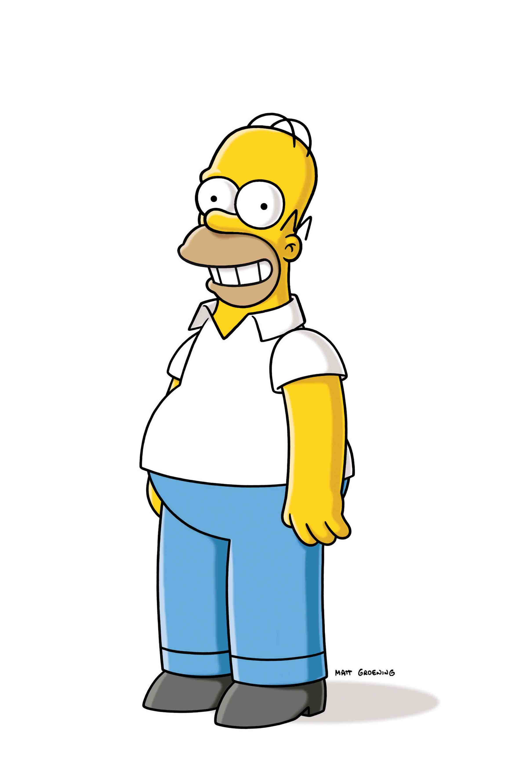
Tipos de sistemas:
Un sistema de líneas de espera es un conjunto de clientes, un conjunto de servidores y un orden en el cual los clientes llega y son atendidos.

Slide 4
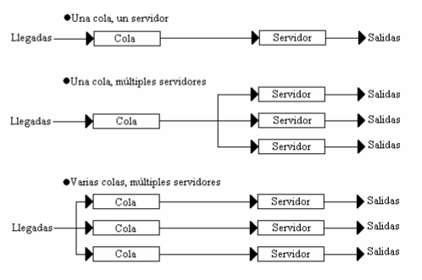

Slide 5
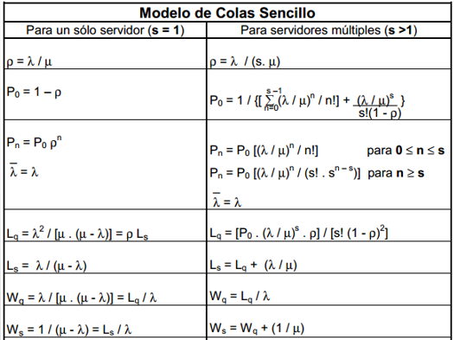
ECUACIONES A trabajar

Slide 6
SISTEMA M/M/1
( MODELO / MARKOVIANO / UN SERVIDOR )

Slide 7

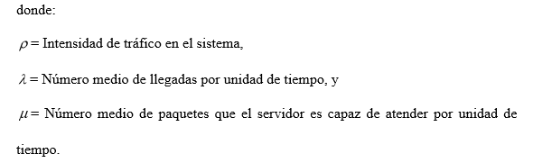
Factor de utilización
Fracción esperada de tiempo en el que los servidores del sistema están ocupados por un ente.

Slide 8

Factor de ocio
Probabilidad de que no hayan entes en el sistema, por tanto los servidores del sistema estén desocupados pero estén en capacidad de brindar el servicio requerido.

Slide 9

Probabilidad de que existan N unidades en el sistema

Slide 10

NUMERO PROMEDIO DE ENTIDADES EN COLA O LONGITUD DE COLA

Slide 11

NUMERO PROMEDIO DE ENTIDADES EN EL SISTEMA

Slide 12

TIEMPO PROMEDIO DE UNA ENTIDAD EN ESPERA O COLA

Slide 13

TIEMPO PROMEDIO DE UNA ENTIDAD EN EL SISTEMA

Slide 14
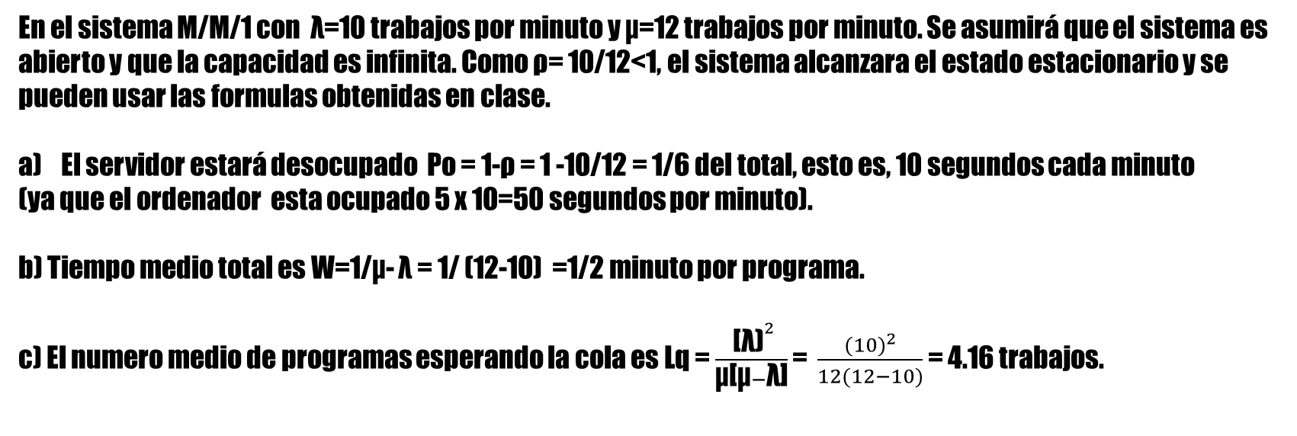
ejercicio
En el sistema M/M/1 con λ=10 trabajos por minuto y µ=12 trabajos por minuto. Se asumirá que el sistema es
abierto y que la capacidad es infinita. Como ρ= 10/12<1, el sistema alcanzara el estado estacionario y se
pueden usar las formulas obtenidas en clase.
El servidor estará desocupado Po = 1-ρ = 1 -10/12 = 1/6 del total, esto es, 10 segundos cada minuto
(ya que el ordenador esta ocupado 5 x 10=50 segundos por minuto).
b) Tiempo medio total es W=1/µ- λ = 1/ (12-10) =1/2 minuto por programa.
c) El numero medio de programas esperando la cola es Lq = $\frac{{ \text{[}\text{λ}\text{)}}^{2}}{\text{µ}\text{[}\text{µ}−\text{λ}\text{]}}$ = $\frac{{(10)}^{2}}{12(12−10)}$ = 4.16 trabajos.

Slide 15
SISTEMA M/M/K
( MODELO / MARKOVIANO / MAS DE UN SERVIDOR )

Slide 16

FACTOR DE UTILIZACION
Donde s es el numero de servidores del sistema
Donde s=k y es el numero de servidores

Slide 17

FACTOR DE ocio

Slide 18

Probabilidad de que existan n unidades en el sistema

Slide 19

Numero promedio de entidades en cola o longitud de cola

Slide 20

Numero promedio de entidades en el sistema

Slide 21

Tiempo promedio de entidades en espera

Slide 22

Tiempo promedio de entidades en el sistema

Slide 23

PROBABILIDAD de TENER QUE ESPERAR POR EL SERVICIO

Slide 24
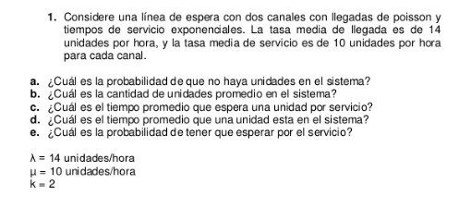
Ejercicio

Slide 25
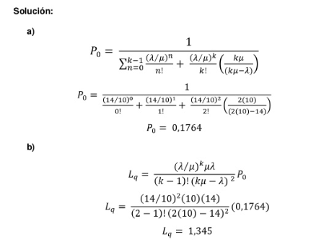

Slide 26
